Slide 1
Retos Actuales de la Enseñanza y el Ejercicio de la Revisoría Fiscal: Una aproximación desde la mirada de la Academia, la empresa y el Estado.
XVII ENCUENTRO DE PROFESORES DE REVISORÍA FISCAL

Slide 2
XVII ENCUENTRO DE PROFESORES DE REVISORÍA FISCAL
Identificar el Soborno Transnacional, Lavado de Activos y el Financiamiento del Terrorismo, en el alcance de la Revisoría Fiscal
Docente: Miguel Antonio Naranjo Prieto
Universidad Libre- Seccional Bogotá

Slide 3
XVII ENCUENTRO DE PROFESORES DE REVISORÍA FISCAL
Contenido
Objetivo General
Objetivos específicos
Metodología
Desarrollo
Conclusiones

Slide 4
XVII ENCUENTRO DE PROFESORES DE REVISORÍA FISCAL
Objetivo general
Analizar los delitos económicos financieros, como el Soborno Transnacional, Lavado de Activos y Financiamiento del Terrorismo, que generan consecuencias negativas para la economía del país y para las empresas del sector real, donde el Revisor Fiscal, cumple funciones de denunciar reporte de operaciones inusuales y sospechosas ante la Unidad de Información y Análisis Financiero (UIAF), entre otros

Slide 5
XVII ENCUENTRO DE PROFESORES DE REVISORÍA FISCAL
Objetivos específicos
Identificar los hechos tipificados como delitos punibles en nuestro sistema penal colombiano, en el ejercicio de la Revisoría Fiscal
Analizar las Normas Internacionales de Auditoria (NIA) que debe aplicar el Revisor Fiscal, en el Soborno Transnacional, Lavado de Activos y Financiamiento del Terrorismo

Slide 6
XVII ENCUENTRO DE PROFESORES DE REVISORÍA FISCAL
Metodología
Producto de la practica en el ejercicio profesional de la Revisoría Fiscal
Consulta de bibliografía referente al tema, y los estudios de distintos autores
Posición reflexiva frente a la regulación y al actuar profesional ante el Soborno Transnacional, Lavado de Activos y Financiamiento del Terrorismo.

Slide 7
XVII ENCUENTRO DE PROFESORES DE REVISORÍA FISCAL
1. Identificar los hechos tipificados como delitos punibles en nuestro sistema penal colombiano que tenga que ver con el Soborno Trasnacional, Lavado de Activos y Financiamiento del Terrorismo en el ejercicio de la Revisoría Fiscal

Slide 8
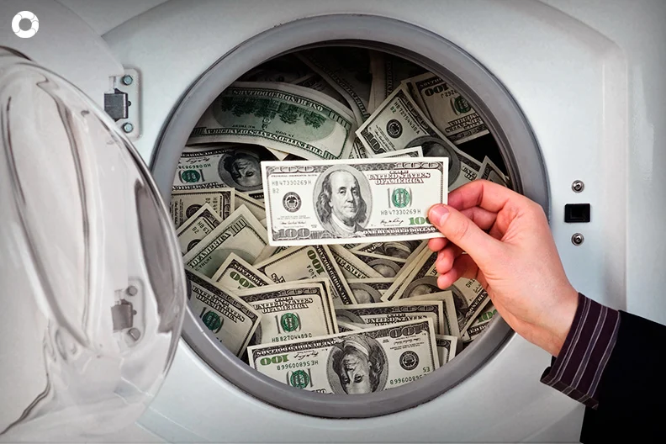
XVII ENCUENTRO DE PROFESORES DE REVISORÍA FISCAL
¿Qué es el Lavado de Activo?

Slide 9
XVII ENCUENTRO DE PROFESORES DE REVISORÍA FISCAL
¿Qué es la Financiación del Terrorismo?

Slide 10
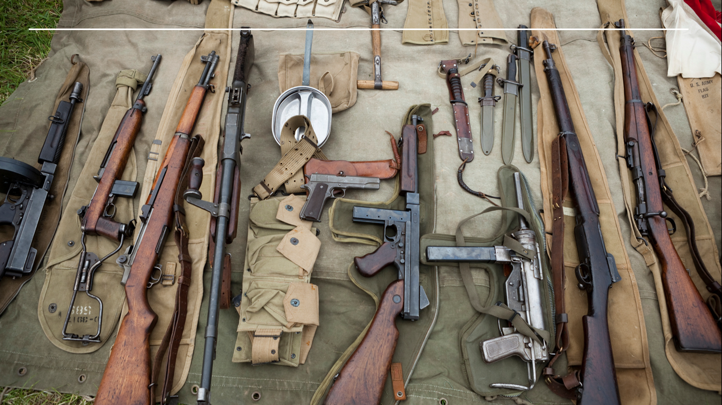
XVII ENCUENTRO DE PROFESORES DE REVISORÍA FISCAL
¿Qué es Financiamiento de armas de proliferación masiva?

Slide 11
XVII ENCUENTRO DE PROFESORES DE REVISORÍA FISCAL
Ley 58 de 1931 | Articulo 26 Aparece el Revisor Fiscal – Inhabilidades Articulo 40 Revisor Fiscal responsable con la Sociedad
Decreto 410 de 1971 – Código de Comercio | Articulo 207 Funciones del Revisor Fiscal Articulo 211 y 212 Responsabilidades del Revisor Fiscal
Ley 43 de 1990 | Constituye el Reglamento de la profesión del Contador Establece el Código de Ética Profesional Disposiciones sobre el Secreto Profesional y confidencialidad
:

Slide 12
XVII ENCUENTRO DE PROFESORES DE REVISORÍA FISCAL
Ley 190 de 1995 | Establece Responsabilidades para los revisores fiscales que pertenezca a compañías contratadas por el estado:
Ley 1474 de 2011 | Adiciona un numeral a la ley 43 de 1990 sobre el deber de denunciar actos corruptos hallados en ejercicio de su cargo, así como presunta realización de un delito a las autoridades competentes Establece que en relación con actos de corrupción no procede el secreto profesional
Ley 1778 de 2016 | Los Revisores Fiscales tendrán la obligación de denunciar ante las autoridades competentes. No será aplicable el régimen de secreto profesional que ampara a los Revisores Fiscales

Slide 13
XVII ENCUENTRO DE PROFESORES DE REVISORÍA FISCAL
Regulación Sobre Lavado de Activos (L/A) y Financiamiento del Terrorismo (F/T)
Ley 1121 de 2006 – Financiación del Terrorismo
Circulares Externas 007 de 2006, 003 de 2009 y 008 Supervigilancia
Carta Circular 022 de 2007 Superfinanciera. Nacimiento de SARLAFT
Circular Externa 007 de 2008 (Circular Básica Jurídica) Supersolidaria
Convención de las Naciones Unidas contra la Corrupción

Slide 14
XVII ENCUENTRO DE PROFESORES DE REVISORÍA FISCAL
Regulación Sobre Lavado de Activos (L/A) y Financiamiento del Terrorismo (F/T)
Circulares Externas 100-000004 de 2009, 100-00005 de 2014, 100-000006 de 2016, 100-000016 de 2020, 100-000004 de 2021, 100-000011 de 2021 y 100-000015 de 2021.
Ley 1445 de 2011 y las normas que la desarrollan (Decreto 2322 de 2011, Decreto 3160 de 2011, y Circular Externa 010 de 2011 de Coldeportes)
Ley 1621 de 2013
Decreto 1674 de 2016

Slide 15
XVII ENCUENTRO DE PROFESORES DE REVISORÍA FISCAL
Regulación Sobre Lavado de Activos (L/A) y Financiamiento del Terrorismo (F/T)
Resoluciones 1267 de 1999, 1988 de 2011, 1373 de 2001, 1718 y 1737 de 2006 y 2178 de 2014 del Consejo de Seguridad de las Naciones Unidas
Convención de las Naciones Unidas contra el Tráfico Ilícito de Estupefacientes y Sustancias Sicotrópicas (Viena, Austria, 1988)
Memorando de Entendimiento entre los Gobiernos de los Estados del Grupo de Acción Financiera de Sudamérica contra el Lavado de Activos (Gafisud), firmado en Cartagena de Indias el 8 de diciembre de 2000

Slide 16
XVII ENCUENTRO DE PROFESORES DE REVISORÍA FISCAL
2. Analizar las Normas Internacionales de Auditoria (NIA) que debe aplicar el Revisor Fiscal, como indicios dentro de sus hallazgos, como: errores, incorreciones materiales que al ser investigado por un especialista sea un acto ilícito como: el Soborno Transnacional, Lavado de Activos y Financiación del Terrorismo
“El Papel de la Revisoría Fiscal en la lucha contra el Soborno Transnacional, el lavado de activos y la Financiación del Terrorismo”

Slide 17
XVII ENCUENTRO DE PROFESORES DE REVISORÍA FISCAL
2.1. NIA 200 Objetivos Generales del Auditor Independiente

Slide 18
XVII ENCUENTRO DE PROFESORES DE REVISORÍA FISCAL
2.2. NIA 230 Documentación de Auditoria
El Revisor Fiscal cuando recibe información de su cliente que va auditar recibe evidencia primaria, para buscar evidencia corroborativa debe elaborar programas de auditoría, para aplicar pruebas y procedimientos de auditoria de control, sustantivas de doble propósito o analíticas con el fin de obtener conclusiones obteniendo evidencia suficiente y apropiada, lo cual se refleja en los papeles de trabajo

Slide 19
XVII ENCUENTRO DE PROFESORES DE REVISORÍA FISCAL
2.3. NIA 240 Responsabilidades del Auditor en relación con el fraude en una auditoria de Estados Financieros
Regularmente el fraude ocurre cuando existe la intención por parte de una persona o varias personas (colusión), engañando a otra, implicando hechos que pueden terminar en delitos como:
Manipulación, falsificación o alteración de registros o documentos, Malversación de Activos, Supresión u omisión de los efectos de ciertas transacciones en los registros o documentos, Registro de transacciones sin sustancia o respaldo, Mala aplicación de políticas contables

Slide 20
XVII ENCUENTRO DE PROFESORES DE REVISORÍA FISCAL
2.4. LA NIA 250 (Vigencia primero (1) de enero 2020)
Incluye dentro de los tipos de disposiciones legales o reglamentarias que podrían ser objeto de Revisión por parte del Revisor Fiscal, las concernientes a fraude, corrupción, soborno, blanqueo de capitales y financiación de terrorismo

Slide 21
XVII ENCUENTRO DE PROFESORES DE REVISORÍA FISCAL
Conclusiones
Al Identificar los hechos tipificados como delitos punibles en nuestro sistema penal colombiano que tenga que ver con el Soborno Trasnacional, Lavado de Activos y Financiamiento del Terrorismo, el Revisor Fiscal al aplicar Normas Internacionales de Auditoria (NIA), encuentre, indicios dentro de sus hallazgos, como: errores, incorreciones materiales que al ser investigado por un especialista sea un acto ilícito como: el Soborno Transnacional, Lavado de Activos y Financiación del Terrorismo. La recomendación es que aplique la NIA 620 de un especialista como el Auditor Forense que investigan estos hechos tipificados en delitos dentro de nuestro Sistema Penal Colombiano

Slide 22
XVII ENCUENTRO DE PROFESORES DE REVISORÍA FISCAL
Conclusiones
El Revisor Fiscal, cuando presta sus servicios en empresas del Grupo 1 o Grupo 2 y debe aplicar las Normas de Aseguramiento de la Información (NAI), y dentro los marcos normativos de estas, cuando audita información financiera histórica, de igual forma le toca evaluar el control interno aplicando la ISAE 3000, solicitando a su cliente donde presta sus servicios la carta de Gerencia donde figuran las aseveraciones que puede utilizar como una salvaguardar, minimizando el riesgo del soborno transnacional, lavado de activos y financiamiento del terrorismo, de igual forma debe hacer monitoreo y seguimiento para dar cumplimiento a las circulares externas de la Superintendencia de Sociedades de SAGRILAFT

